Slide 1
Гомельский государственный университет имени Франциска Скорины представляет проект «Межвузовский фестиваль студенчества»

Slide 2
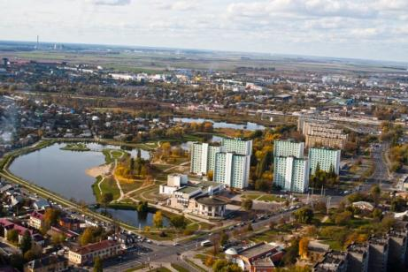

Slide 3
Участники проекта
Студенты и преподаватели высших учебных заведений г.Гомеля
ПО ОО «БРСМ»
Студенческие профкомы
Студсоветы

Slide 4
Цели и задачи проекта
Повышение роли студенчес-кого актива в области в развитии инициативы, лидерских качеств, содействие раскрытию творческого и организаторского потенциала студентов в рамках реализации государственной молодежной политики.
Раскрытие творческого, образо-вательного, социального и духовно-нравственного потенциала студенчества.

Slide 5
Создание оргкомитета фестиваля из числа студентов всех вузов на базе областного комитета ОО «БРСМ»

Slide 6
Этапы реализации проекта
Подготовительный этап
Создание оргкомитета мероприятия
Утверждение Положения о фестивале
Создание страниц проекта в социальных сетях + брошюры
Формирование оргкомитетов университетов, отвечающих за организацию мероприятия
Утверждение плана мероприятий
Создание консультативного пункта

Slide 7
Основной этап
В рамках межвузовского фестиваля обеспечивается организация разно-образных молодежных мероприятий (акций, встреч, флэшмобов и т.д). Организация мероприятий позволит студентам каждого вуза наиболее полно презентовать свои достижения, привлечь максимальное количество студентов и преподавателей к участию.

Slide 8
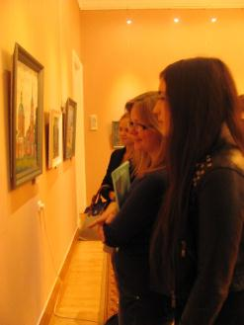
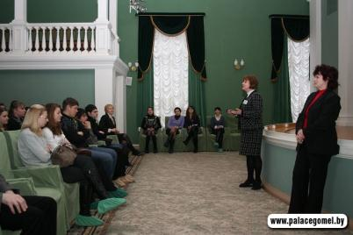
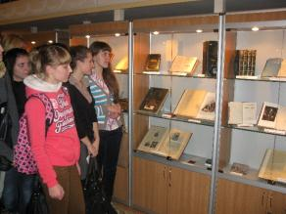
Историко-культурный день

Slide 9
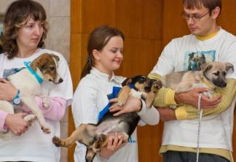
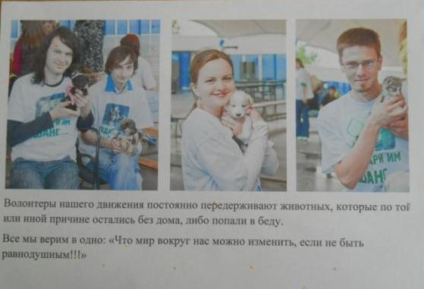
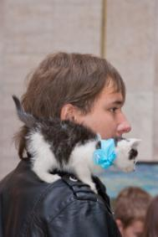
Волонтерская акция «Поможем братьям нашим меньшим»

Slide 10
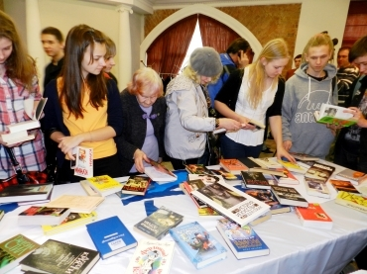
Книгосушка

Slide 11
Ярмарка вакансий «Я могу»

Slide 12
